Slide 1
Penukaran uang koin menggukan metode greedy
Nama kelompok:
Dani firmansyah 2001010045
Ade sofyan 2001010043
Adani nauval r. 2001010049

Slide 2
Definisi
Greedy= rakus/ tamak.
Prinsipgreedy: “take what you can get now!”.
Algoritma greedy membentuk solusi langkahper langkah(step by step).
Pada setiap langkah, terdapat banyak pilihan yang perlu dieksplorasi.
Oleh karena itu, pada setiap Langkah harus dibuat keputusan yang terbaik dalam menentukan pilihan.
Algoritma greedy adalah algoritma yang memecahkan masalah Langkah per langkah, pada setiaplangkah:
Ambilpilihanyang terbaikyang dapatdiperolehpadasaatitutanpamemperhatikankonsekuensikedepan(prinsip“take what you can get now!”)
Berharapbahwadenganmemilihoptimum lokalpadasetiaplangkahakanberakhirdenganoptimum global.
Algoritma greedy merupakan metode untuk memecahkan persoalan optimasi
Persoalan optimasi (optimization problems):
Maksimasi (maximization)
Minimasi (minimization)

Slide 3
Elemen-elemen algoritma greedy
HIMPUNAN KANDIDAT, C.
HIMPUNAN SOLUSI,S.
FUNGSI SELEKSI (SELECTION FUNCTION)
FUNGSI KELAYAKAN (FEASIBLE)
FUNGSI OBYEKTIF

Slide 4

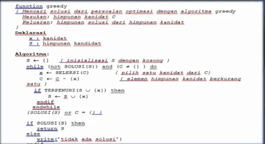

Slide 5
TINJAU MASALAH PENUKARAN UANG:
STRATEGI GREEDY:
PADA SETIAP LANGKAH, PILIH KOIN DENGAN NILAI TERBESAR DARI HIMPUNAN KOIN YANG TERSISA.
ATURAN:
MISAL A = 36, KOIN YANG TERSEDIA : 1, 5, 10, 20
LANGKAH 1: PILIH 1 BUAH KOIN 20 (TOTAL = 20)
LANGKAH 2: PILIH 1 BUAH KOIN 10 (TOTAL =20 + 10 = 30)
LANGKAH 3: PILIH 1 BUAH KOIN 5 (TOTAL = 20 + 10 + 5 = 35)
LANGKAH 4: PILIH 1 BUAH KOIN 1 ( TOTAL = 20 + 10 + 5 + 1 = 36)
SOLUSI: JUMLAH KOIN MINIMUM = 4 ( SOLUSI OPTIMAL)

Slide 6
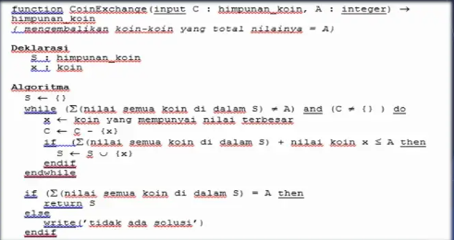

Slide 7
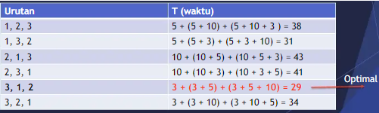

Slide 8
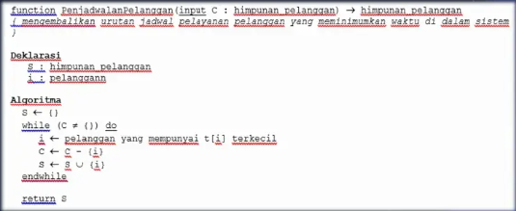

Slide 9
KESIMPULAN
JIKA JAWABAN TERBAIK MUTLAK TIDAK PERLUKAN, MAKA ALGORITMA GREEDY SERING BERGUNA UNTUK MENGHASILKAN SOLUSI PERKIRAAN (APPROXIMATION) YANG LEBIH CEPAT DAN MUDAH, DIBANDINGKAN MENGGUNAKAN ALGORITMA YANG LEBIH RUMIT UNTUK MENGHASILKAN SOLUSI YANG EKSAK.
BILA ALGORITMA GREEDY OPTIMUM, MAKA KEOPTIMALANNYA ITU DAPAT DIBUKTIKAN SECARA MATEMATIS DENGAN MENGGUKNAAN METODE EXHAUSTIVE SEARCH

Slide 10
SEKIAN PRESENTASI DARI KELOMPOK KAMI
KURANGLEBIHNYA KAMI MOHON MAAF.
TERIMAKASIH

